Slide 1

Android-Go-App
Pse Gruppe 3
Dennis Bäuml - Tarek Wilkening - Theresa Heine - Victoria Karl

Slide 2
Demo

Slide 3
Umgesetzte Funktionen
Benutzerverwaltung
Gruppenverwaltung
Mittelung der GPS-Daten

Slide 4
Technische Umsetzung
Grobentwurf
Client Server
Controller
Controller
Model
Model
View

Slide 5
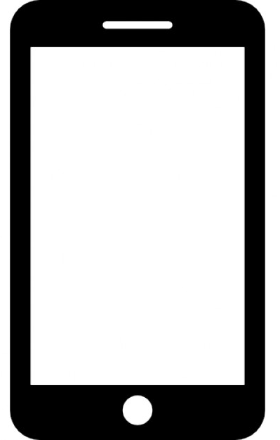

Technische Umsetzung
Nachrichtenverarbeitung
Request
senden
Request
verarbeiten
Daten speichern
Daten
speichern
Response verarbeiten
Response
senden

Slide 6











Frameworks

Slide 7
Entwurfsentscheidungen
GUI / OSM
Gruppenbeitritt: Link
Datenbank
REST
Jackson
Patterns
Sicherheit

Slide 8
Statistik
ca. 6000 Zeilen Code
ca. 90% Testabdeckung
  189 Unit Tests
  134 Integration Tests
  27 Manuelle Testfälle
Speicherplatz < 5MB

Slide 9
Wasserfallmodell
Definitionsphase
Entwurfsphase
Implementierungsphase
Testphase

Slide 10
Lernerfahrung
Android
Datenbanken
Client-Server-Kommunikation
Versionskontrolle und Dokumentation
Clean Code
Teamarbeit

Slide 11
ENDE
Vielen Dank für ihre aufmerksamkeit

